Slide 1
Где получить информацию об организации отдыха и оздоровления детей в Оренбургской области
Министерство социального развития Оренбургской области https://www.msr.orb.ru/
Оренбургская областная детская общественная организация «Региональное агентство детского отдыха «Оренбургские каникулы» http://ok-56.ru/
Уполномоченные органы исполнительной власти Оренбургской области -министерства: образования; физической культуры, спорта и туризма; культуры и внешних связей
-департамент молодежной политики
Уполномоченные органы местного самоуправления
Комплексные центры социального обслуживания населения
Официальные сайты детских оздоровительных организации

Slide 2
Государственная поддержка в сфере организации отдыха и оздоровления детей
Компенсация расходов за самостоятельно приобретенную путевку в организации отдыха детей и их оздоровления, проводящие санаторные смены
Именной
сертификат на отдых
и оздоровление детей
Обеспечение
бесплатными путевками
одаренных детей
Специализированные заезды
Возмещение
затрат предприятиям

Slide 3
Размер государственной поддержки
 дети работающих граждан, среднедушевой доход которых выше 150% прожиточного уровня.
50%
 одаренные дети;
 дети, находящиеся в трудной жизненной ситуации;
 дети работающих граждан, среднедушевой доход которых не превышает 150% прожиточного минимума.
100%
 в приоритетном порядке – дети-сироты, дети-инвалиды, дети из малообеспеченных многодетных семей.
!!!

Slide 4
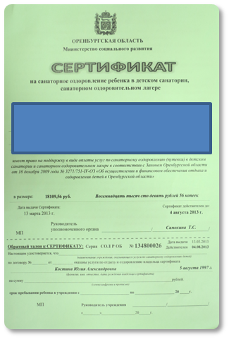
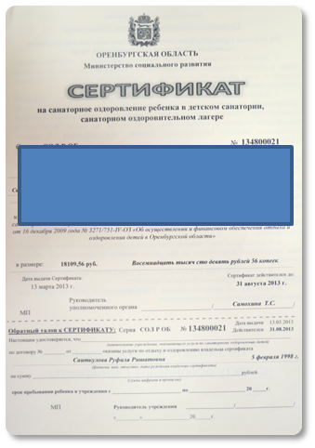
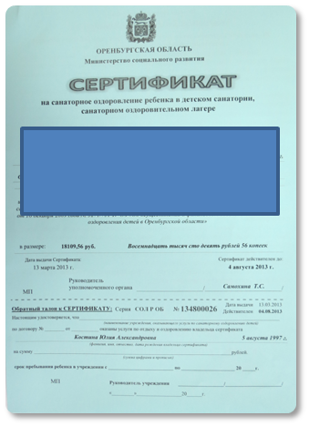
Виды сертификатов
Родители (законные представители) могут получить «именной сертификат», дающий право на полную или частичную оплату оздоровительных услуг детям или зарезервировать денежные средства на компенсацию расходов за самостоятельно приобретенную путевку для детей.
на отдых детей в оздоровительных сменах, сменах отдыха и досуга организаций отдыха детей и их оздоровления
на оздоровление детей в санаторных сменах организаций отдыха детей и их оздоровления
на отдых детей в детских лагерях палаточного типа

Slide 5
Средняя стоимость путевки в 2021 году
В целях единого подхода к финансовому обеспечению мероприятий по отдыху и оздоровлению детей постановлением Правительства Оренбургской области от 25 июля 2019 года № 588-пп, установлена средняя стоимость путевки в:
Организации отдыха детей и их оздоровления - для детей школьного возраста в каникулярное время со сроком пребывания от 7 дней до 21 дня из расчета на одного ребенка в сутки – 673,79 рублей;
Средняя стоимость путевки со сроком пребывания:
• 21 день – 14 149,59 рублей;
• 14 дней – 9 433,06 рублей;
• 10 дней – 6 737,90 рублей;
• 7 дней – 4 716,53 рублей.
Организации отдыха детей и их оздоровления, проводящие санаторные смены– для детей в возрасте от 4 до 15 лет (включительно) со сроком пребывания не менее 24 дней из расчета на одного ребенка в сутки – 1 120,79 рублей;
Средняя стоимость путевки со сроком пребывания 24 дня – 26 898,96рублей;
Стоимость набора продуктов питания для детей в лагерях дневного пребывания на одного ребенка в день – 81,12 рублей;
Расходы на страхование детей от несчастных случаев на период пребывания их в оздоровительных организациях, включены в стоимость путевки - 57,54 руб. на 21 день.

Slide 6
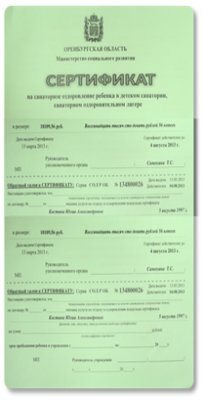
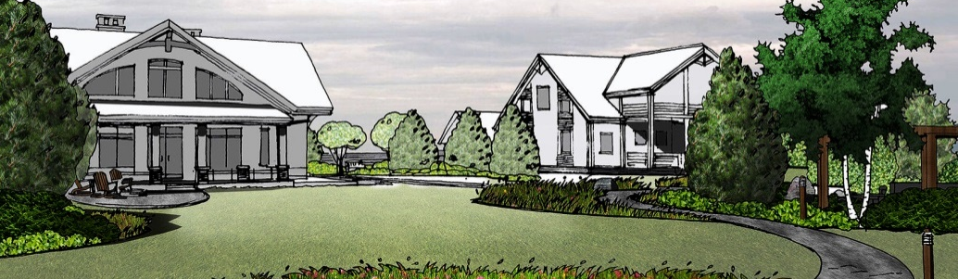
Механизм предоставления государственной поддержки (сертификат)
Подача заявления родителями или иными законными представителями
Приём заявления
МФЦ
Портал Госуслуг
КЦСОН
Работодатель
Уведомление родителей
(законных представителей)
о получении сертификата
Родители (законные представители) заключают договор об оказании услуг по отдыху
Получение оздоровительной услуги по сертификату
Оздоровительное учреждение

Slide 7
Механизм предоставления государственной поддержки (компенсация)
Подача заявления родителями или
иными законными представителями
Возмещение затрат родителям или иным законным представителям
Приём заявления
МФЦ
Портал Госуслуг
КЦСОН
Работодатель
Пакет документов на возмещение затрат
Уведомление родителей
(законных представителей)
о выделенной квоте
Родители бронируют место в организации отдыха детей и их оздоровления
Получение оздоровительной услуги по сертификату
Оздоровительное учреждение

Slide 8
Организаторы отдыха и оздоровления детей в Оренбургской области
ФЕДЕРАЛЬНЫЙ УРОВЕНЬ
Уполномоченный орган - Министерство просвещения Российской Федерации:
разработка и реализация основ государственной политики в сфере организации отдыха и оздоровления детей;
координация деятельности федеральных органов исполнительной власти в сфере организации отдыха и оздоровления детей и взаимодействие с органами исполнительной власти субъектов РФ;
издание методических рекомендаций по обеспечению организации отдыха и оздоровления детей.
РЕГИОНАЛЬНЫЙ УРОВЕНЬ
Межведомственная координационная комиссия по организации отдыха, оздоровления и занятости детей
Уполномоченный орган – Министерство социального развития
Уполномоченные контрольно-надзорные органы в установленных сферах деятельности
выявление и оказание содействия в решении наиболее актуальных вопросов в сфере отдыха, оздоровления и занятости детей;
разработка мероприятий и предложений по повышению эффективности организации отдыха, оздоровления и занятости детей;
анализ эффективности реализации программ, планов и мероприятий по организации отдыха и оздоровления детей, деятельности учреждений и организаций, участвующих в данной работе.
осуществление регионального государственного контроля за соблюдением требований законодательства Российской Федерации в сфере организации отдыха и оздоровления детей;
реализация государственной политики в сфере организации отдыха и оздоровления детей на территории Оренбургской области;
формирование и ведение реестров организаций отдыха детей и их оздоровления;
координация и контроль за работой органов исполнительной власти и органов местного самоуправления.
организация и проведение плановых и внеплановых проверок организаций отдыха детей и их оздоровления;
систематическое наблюдение за исполнением обязательных требований, анализ и прогнозирование состояния исполнения обязательных требований при оказании организациями отдыха детей и их оздоровления услуг по отдыху и оздоровлению детей;
принятие предусмотренных законодательством РФ мер по пресечению и (или) устранению выявленных нарушений.
МУНИЦИПАЛЬНЫЙ УРОВЕНЬ
Уполномоченные органы местного самоуправления по организации и финансовому обеспечению отдыха детей
Муниципальная межведомственная комиссия по организации отдыха, оздоровления и занятости детей
организация отдыха, оздоровления и занятости детей и подростков в каникулярный период;
разработка муниципальных целевых программ по организации отдыха, оздоровления и занятости детей с учетом всех категорий, включая обеспечение безопасности их жизни и здоровья;
принятие мер по материально-техническому укреплению и развитию инфраструктуры отдыха и оздоровления детей;
координация деятельности органов местного самоуправления, учреждений, предприятий и организаций в обеспечении организации оздоровительной работы, отдыха, занятости детей и подростков;
контроль за оперативным решением вопросов по обеспечению безопасных условий пребывания детей в детских оздоровительных организация;
организация и мониторинг работы по круглогодичной занятости, отдыху и оздоровлению детей;
мероприятия по обеспечению организации отдыха детей, включая мероприятия по обеспечению безопасности их жизни и здоровья.

Slide 9
Межведомственное взаимодействие
ГУБЕРНАТОР ОРЕНБУРГСКОЙ ОБЛАСТИ
Межведомственная координационная комиссия по организации отдыха, оздоровления и занятости детей
Органы исполнительной власти Оренбургской области
Управление Роспотребнадзора Оренбургской области
Органы местного самоуправления
Главное управление МЧС России по Оренбургской области
УМВД России по Оренбургской области
Управление Росгвардии по Оренбургской области
Центр ГИМС России по Оренбургской области

Slide 10
Расположение организаций отдыха детей и их оздоровления на территории Оренбургской области
1 Северный
13 Тоцкий
25 Соль-Илецкий-1
1
г. Бугуруслан-1
2 Бугурусланский
14 Сорочинский
26 Акбулакский-1
2
г. Бузулук-2
1
3 Абдулино -1
15 Новосергиевский-1
27 Беляевский
3
г. Сорочинск
4 Асекеевский
16 Переволоцкий
28 Кувандыкский-3
4
г. Гай-2
1
5 Матвеевский
17 Октябрьский
29 Гайский
2
3
6 Пономаревский
18 Тюльганский-2
30 Кваркенский
5
г. Медногорск-3
4
7 Бузулукский-1
19 Первомайский
31 Новоорский-2
6
г. Новотроицк-2
5
6
8 Грачевский
20 Ташлинский
32 Адамовский
7
г. Оренбург-17
7
8
9 Красногвардейский-1
21 Илекский
33 Домбаровский-1
2
10 Александровский
22 Сакмарский
34 Ясненский-1
8
г. Орск-8
11
11 Шарлыкский-1
23 Оренбургский-2
35
Светлинский
3
9
10
12 Курманаевский
24 Саракташский-2
12
13
14
17
18
15
30
19
16
22
20
24
21
7
32
23
5
4
27
29
31
28
34
6
8
35
25
Организации отдыха детей и их оздоровления
26
33

Slide 11
Горячая линия по вопросам отдыха и оздоровления детей в 2021 году
Всероссийская горячая линия по вопросам отдыха детей в летних лагерях и оздоровительных центрах:
Телефон горячей линии: 8-800-444-35-38;
Задавать свои вопросы можно по почте: leto2020@turcentrrf.ru.
Горячая линия по вопросам отдыха детей в летних лагерях Оренбургской области:
Телефоны: 8 (3532) 44-31-11, 8 (3532) 44-31-13, 8 (3532) 77-03-03
Ccылка на онлайн-занятость детей www.resh.edu.ru

